Slide 1
فرهنگسرای مهرجوان

Slide 2
سایت پلان مجموعه فرهنگی

Slide 3
پلان طبقه همکف

Slide 4
پلان طبقه اول

Slide 5
پلان طبقه دوم

Slide 6
نمای جنوبی و غربی مجموعه فرهنگی

Slide 7
مقطع الف و ج مجموعه فرهنگی

Slide 8
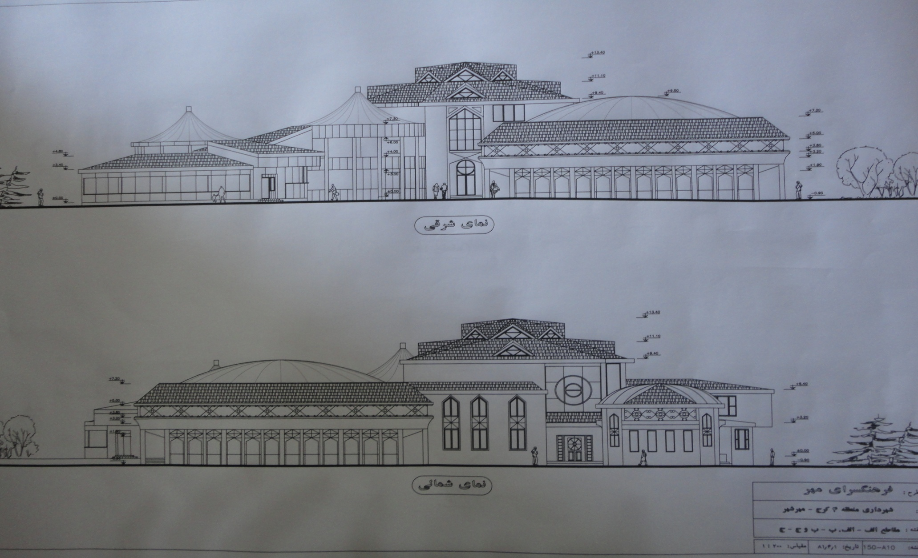
نمای شرقی و شمالی مجموعه فرهنگی

Slide 9
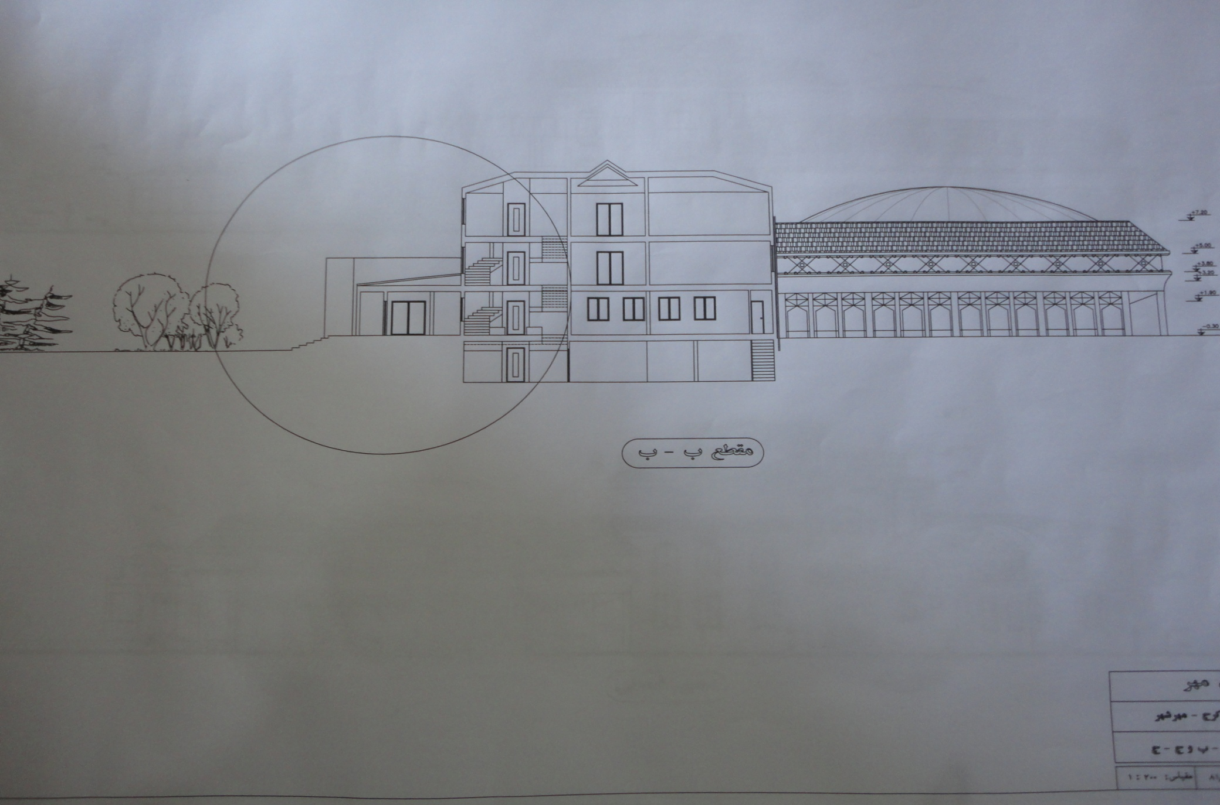
مقطع ب مجموعه فرهنگی

Slide 10
(2) ورودی مجموعه فرهنگی (1)

Slide 11
لابی : فضایی برای تقسیم ومقدمه حرکت به فضاهای همسطح و غیر همسطح

Slide 12
لابی

Slide 13
نگارخانه (فرم منحنی القا کننده حس آرامش و کشش وحرکت )

Slide 14
نگارخانه

Slide 15
تراز دوم نگارخانه

Slide 16
تراز دوم نگارخانه

Slide 17
تصویری از 2فضای اداری

Slide 18
تصویری از 1 فضای اداری دیگر...

Slide 19
مسیر دسترسی از انتهای لابی همکف به لابی طبقه اول

Slide 20
لابی طبقه اول مقدمه حرکت به سمت فضاهای آموزشی

Slide 21
نمایی از طبقه اول

Slide 22
کلاس طراحی-نقاشی و فضای بازی کودکان

Slide 23
کارگاه سفالگری و کتابخانه

Slide 24
مسیر دسترسی از طبقه1 به طبقه2(عناصر پله وآسانسور)

Slide 25
مسیر دسترسی از طبقه1 به طبقه2

Slide 26
نمایی از طبقه2 و چیدمان کلاسها

Slide 27
کلاس کامپیوتر و زبان انگلیسی

Slide 28
نمای شمالی

Slide 29
نمای شمالی

Slide 30
نمای شرقی

Slide 31
نمایی دیگر...

Slide 32
نمای غربی

Slide 33
نمای جنوبی

Slide 34
نمایی دیگر...

Slide 35
نمایی دیگر...

Slide 36
نمایی دیگر...

Slide 37
THE END

